Slide 1
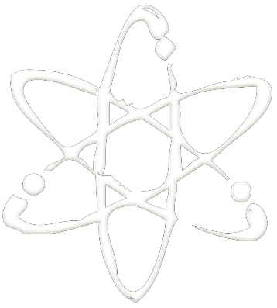
Radyasyonlu İşlerde Genel Korunma Prensipleri Eğitimi
FİRMA ADI

Slide 2
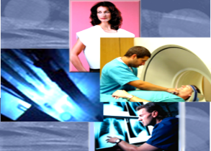
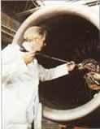
Endüstriyel Uygulamalar
Radyasyon endüstriyel alanda oldukça yaygın bir şekilde kullanılmaktadır.
Örneğin, X ve gama ışınlarından yararlanılarak röntgen filmleri çekilen endüstriyel ürünlerin (borular, buhar kazanları, her türlü makine aksamları, vs.) herhangi bir hata içerip içermediği tespit edilebilmektedir.

Slide 3
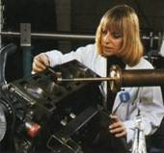
Endüstriyel Uygulamalar
Bu işlemler, özel olarak imal edilmiş X ışını üreten veya gama ışını yayan radyoizotop içeren cihazlarla yapılmaktadır.
X ışını ile yapılan çalışmalar X ışını grafi, gama ışınları ile yapılan çalışmalar ise gama grafi olarak, her ikisi birden radyografi olarak adlandırılırlar.

Slide 4
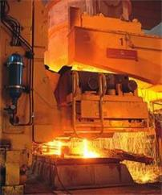
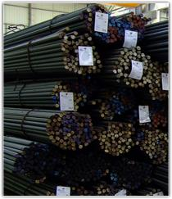
Endüstriyel Uygulamalar
Radyografi çalışmalarının yanısıra yine birçok sanayi ürününün (demir, çelik, lastik, kağıt, plastik, çimento, şeker, vs.) üretim aşamasındaki seviye, nem ve yoğunluk ölçümleri radyasyondan yararlanılarak yapılmaktadır.

Slide 5
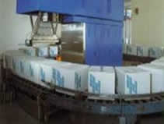
Endüstriyel Uygulamalar
Tek kullanımlık atılabilir tıbbi malzemelerin özel tesislerdeki radyasyonla sterilizasyonu (mikroorganizmalardan arındırılması), klasik sterilizasyon yöntemlerine göre kıyaslanmayacak derecede başarılı ve çok daha güvenilir olarak gerçekleştirilmektedir.

Slide 6
Endüstriyel Uygulamalar
Yine benzer tesislerde yapılan gıda ışınlamaları ile gıdaların daha uzun süre dayanmaları sağlanmaktadır.

Slide 7
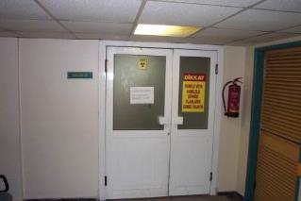
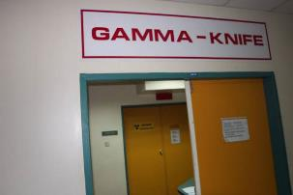
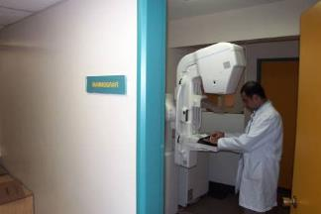
Hastanelerde Nükleer tıp alanında sıklıkla radyasyon kullanılmaktadır.
Endüstriyel Uygulamalar

Slide 8
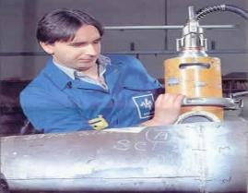
Endüstriyel Radyasyon ve Radyografi
Endüstriyel radyografide, metal malzemelerdeki kusurları ortaya çıkarmak için daha çok giricilik özelliği fazla olan x ışını veya gama (g) ışınları kullanılır.
X-radyografi ve gama radyografi terimleri radyasyon kullanarak film çekildiğini ifade eder.

Slide 9
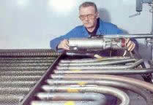
Endüstriyel Radyasyon ve Radyografi
Endüstriyel X-ışını cihazları genellikle 100.000 Volt'dan daha yüksek gerilimle çalışır.
Elektrik gerilimi olmadığında cihaz radyasyon üretmediği için radyografçının cihaza ellemesi ve konumlandırması güvenlidir.

Slide 10
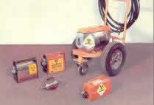
Endüstriyel Radyasyon ve Radyografi
Kapalı (kapsüle edilmiş) radyoaktif kaynaklar sürekli olarak radyasyon yaydığı için taşınmaları ve konumlandırılmalarında yoğunluğu fazla metal malzemeden yapılmış özel taşıma kapları (konteyner) gereklidir.
Radyoaktif kaynaklar, X-Işını radyografisi yapılmasının zor olduğu alanlarda kullanılabilir.

Slide 11
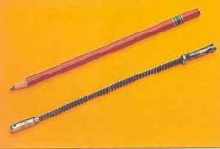
Radyoizotoplar ve X-Işını Cihazları
Kapalı kaynak içerisindeki radyoizotoplar elektrik gücü olmaksızın sürekli olarak gama ışınları yayarlar.
Bir kapalı kaynak tipi (yaklaşık bir kurşun kalem ile aynı büyüklükte)

Slide 12
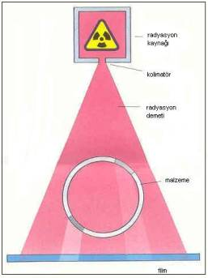
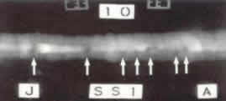
Radyoizotoplar ve X-Işını Cihazları
Bu radyografi filmindeki ok işaretli yerler metal malzemedeki kusurları göstermektedir.
Metal malzemenin filmi çekiliyor.

Slide 13
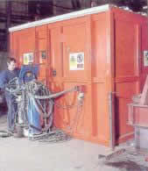
Kapalı Alan ve Açık Alan Radyografisi
Kapalı alan radyografisi, dışarıda diğer çalışanların radyasyona maruz kalmaması için özel olarak zırhlama yapılmış bir odadaki uygulamadır.
Oda kapısına monte edilen interlock devreleri sayesinde oda içerisinde radyasyonla çalışma yapılırken, odaya yanlışlıkla girişler önlenir.

Slide 14
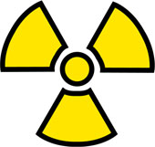
Kapalı Alan ve Açık Alan Radyografisi
Kullanılmadığı zamanlarda radyografi cihazları depolarda kilit altında tutulur. Uyarı notları ve güvenlik kilitleri radyasyon hasarına maruz kalınmaması için depo girişlerini sınırlar.

Slide 15
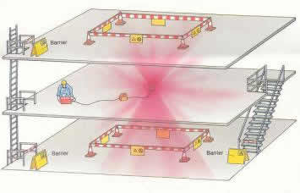
Kapalı Alan ve Açık Alan Radyografisi
Filmi çekilecek malzemelerin hareket ettirilmesinin (taşınmasının) veya kapalı alan radyografisinin mümkün olmadığı durumlarda açık alan radyografisi uygulanır.

Slide 16
Kapalı Alan ve Açık Alan Radyografisi
Radyasyon tehlikesi olan alana insanlar yaklaştırılmaz. Kontrollü alanların büyüklüğü, radyasyon demetini sınırlandıran lokal zırhlama ve kolimatörler kullanılarak en aza indirilir.
Çalışmaların yapıldığı alanının alt ve üst giriş noktalarına engeller yerleştirilir.

Slide 17
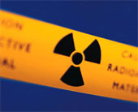
RADYASYONDAN KORUNMA (Müsaade Edilen Maksimum Doz)
Radyasyona karşı korunmada ana fikir, tahammül edilebilen (tolere edilebilen) dozları bilmek ve radyasyon çalışanları ile çevre halkının bunun üstünde doz almasını önlemektir.

Slide 18
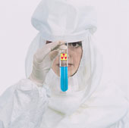
RADYASYONDAN KORUNMA (Müsaade Edilen Maksimum Doz)
Radyasyon korunmasının hedefi ise;
Doku hasarına sebep olan deterministik etkileri önlemek,
Stokastik etkilerin meydana gelme olasılıklarını kabul edilebilir düzeyde sınırlamak.

Slide 19
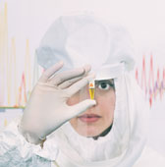
RADYASYONDAN KORUNMA (Müsaade Edilen Maksimum Doz)
Uluslararası Radyolojik Korunma Komisyonu (ICRP) tarafından Müsaade Edilebilir Maksimum Doz (MEMD), bir insanda ömür boyunca hiçbir önemli vücut arazı ve bir genetik etki meydana getirmesi beklenmeyen iyonlaştırıcı radyasyon dozu olarak tarif edilir.

Slide 20
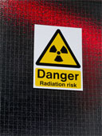
RADYASYONDAN KORUNMA (Müsaade Edilen Maksimum Doz)
ICRP’nin önerilerine göre; radyasyon çalışanları için müsaade edilen maksimum doz sınırı, birbirini takip eden beş yılın ortalaması 20 mSv’i geçemezken (yılda en fazla 50 mSv), toplum üyesi diğer kişiler (halk) için aynı şartlardaki bu sınır 1 mSv’in altında tutulmaktadır.

Slide 21
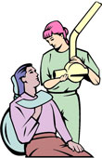
İYONİZAN RADYASYONDAN KORUNMA
TEMEL PRENSİPLER
Gereklilik (Justifikasyon)
Etkinlik (Optimizasyon)
Kişisel doz-risk sınırları

Slide 22
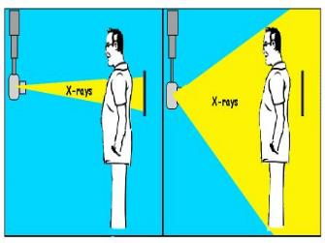
TEMEL PRENSİPLER
a)Gereklilik (Justification) :
Net fayda sağlamayan hiçbir radyasyon uygulamasına izin verilmemelidir.
b)Etkinlik (Optimizasyon-ALARA)
Maruz kalınacak dozlar mümkün oldukça düşük tutulmalıdır.
c) Kişisel Doz-Risk Sınırları:
Alınmasına izin verilen dozlar sınırlandırılmalıdır.

Slide 23
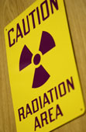
RADYASYONDAN KORUNMA STANDARTLARI
Radyasyondan korunmanın sınırlarını belirlemek amacıyla 1931 yılında toplanan Amerikan ulusal radyasyondan korunma konseyince, bir kişinin yılda tüm vücudunun alabileceği maksimum müsaade edilebilir doz, 50000 mrem olarak belirlenmiştir.

Slide 24
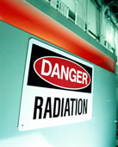
RADYASYONDAN KORUNMA STANDARTLARI
Bu rakam o dönemden günümüze çok sayıda değişiklikler geçirerek son olarak 5000 mrem/yıl olarak değişmiştir.
Mesleği nedeniyle radyasyon alan binlerce kişi araştırılmış ve oldukça az kişinin bu rakamın biraz üzerine çıktığı görülmüştür.

Slide 25
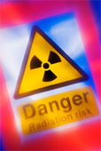
RADYASYONDAN KORUNMA STANDARTLARI
Bu çalışmalarda radyoloji teknisyenlerinin %70’inin yılda 10 mrem’den az doz aldığı ve yalnız %3’ünün 1000 mrem/yıl dozunu geçtiği gösterilmiştir.
Maksimum müsaade edilebilir doz sınırı 5000 mrem/yıl olarak yaklaşık 30 yıldır kullanılmaktadır.

Slide 26
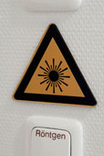
RADYASYONDAN KORUNMA STANDARTLARI
Bu değerin gerçekten çalışanların sağlığını uygun şekilde koruyacak bir sınırda olduğu günümüzde artık iyice kabul edilmiş ve benimsenmiştir.
Maksimum müsaade edilebilir doz tüm radyasyon çalışanları için standardize edilmiş ve bu dozun tüm çalışma hayatı boyunca alınacağı da gözönüne alınmıştır.

Slide 27
MÜSAADE EDİLEN MAKSİMUM DOZ
 |  | Görevli | Halk
Yıllık Etkin Doz |  | 20 mSv | 1 mSv
Yıllık Eşdeğer Doz | Göz | 150 mSv | 15 mSv
 | Cilt | 500 mSv | 50 mSv
 | Kol-Bacak | 500 mSv | 50 mSv

Slide 28
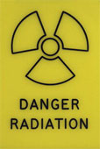
RADYASYONDAN KORUYUCU AYGITLAR
Bu amaçla; kurşun önlük, eldiven, gözlük, boyunluk, paravanlar, vb. koruyucular ve kurşun camlar yaygın olarak kullanılmaktadır.
Koruyucu aygıtların kalınlıkları 0,255-0,5-1 mm gibi kurşun eşdeğeri olarak belirlenmiştir.

Slide 29
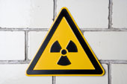
RADYASYONDAN KORUYUCU AYGITLAR
Kurşun önlük olarak pratikte en çok 0,50 mm kurşun eşdeğeri koruyucu önlükler kullanılır.
1 mm önlükler daha iyi korudukları halde oldukça ağırdırlar.
Kurşun koruyucuların içerisindeki kurşun tabakalarının çatlama riski nedeniyle kurşun önlükler katlanmamalı, saklanırken askıya asılmalıdır.

Slide 30
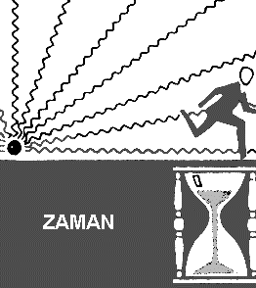
RADYASYONDAN KORUNMA
Doz= (Doz Şiddeti)x(Zaman)
Böylece, bir ölçüm cihazının 50 mSv/saat’lik radyasyon dozunu gösterdiği bir bölgede kalınması halinde maruz kalınacak doz; saatte 50 mSv, 2 saatte 100 mSv, 3 saatte 150 mSv, vs. dir.

Slide 31
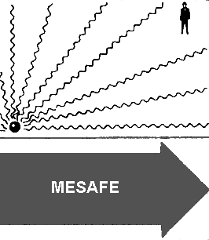
RADYASYONDAN KORUNMA
Dr= D0 (r0/r)2
MESAFE
Tıbbi işlem sırasında kullanılan radyoaktif kaynakla veya radyasyon cihazı ile ışınlamanın yapıldığı sırada aradaki mesafe ne kadar fazla ise o kadar az doza maruz kalınır.

Slide 32
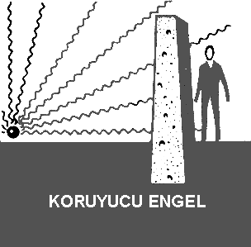
RADYASYONDAN KORUNMA
ZIRHLAMA
Radyasyon kaynağı ile kişi arasında uygun bir engel olması durumunda en az doza maruz kalınır.
Yüksek yoğunluklu maddelerden yapılmış malzemeler özellikle X ve gama ışınlarına karşı etkili bir korunma sağlarlar.
Uranyum metali, X ve gama ışınları için en etkili zırh malzemesidir.

Slide 33
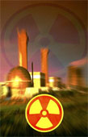
RADYASYONDAN KORUNMA (MONITORING)
Monitoring, iyonlaştırıcı radyasyonların ve radyoaktif kontaminasyonun varlığını ve derecesini tayin etmektir.
PERSONEL MONITORING:
Kişiler tarafından alınan toplam vücut dozunun rutin olarak ölçülmesidir.

Slide 34
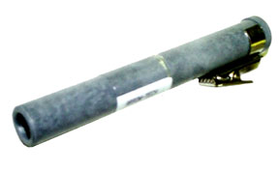
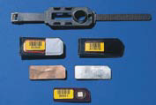
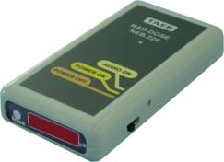
PERSONEL MONITORING
Film Dozimetreleri
TLD Dozimetreleri
Ekzo-elektrodozimetreleri
Kimyasal Dozimetreler
Cam Dozimetreleri

Slide 35
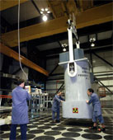
PERSONEL MONITORING HİZMETİNİN AMAÇLARI
1-Personelin maruz kaldığı kişisel radyasyon dozlarının maksimum müsaade edilen seviyenin altında tutulabilmesi için, alınan dozları ölçmek ve kayıtlarını tutmak,
2-Personele, radyasyon bakımından sağlığının
korunduğu güvencesini vermek,
3-Kuruluş ve personel arasındaki fazla doz alma anlaşmazlıklarında kanuni koruma olanağı sağlamak.

Slide 36
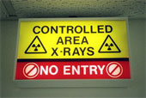
ALAN MONITORING
Radyasyon Alanlarının Sınıflandırılması
Maruz kalınacak yıllık dozun 1 mSv değerini geçme olasılığı bulunan alanlar radyasyon alanı olarak nitelendirilir ve radyasyon alanları radyasyon düzeylerine göre sınıflandırılır:
1- Denetimli Alanlar
2- Gözetimli Alanlar

Slide 37
DENETİMLİ ALANLAR
Radyasyon görevlilerinin giriş ve çıkışlarının özel denetime, çalışmalarının radyasyon korunması bakımından özel kurallara bağlı olduğu ve görevi gereği radyasyon ile çalışan kişilerin yıllık doz sınırlarının (ardışık beş yılın ortalaması) 3/10’undan (6 mSv) fazla radyasyon dozuna maruz kalabilecekleri alanlardır.

Slide 38
GÖZETİMLİ ALANLAR
Radyasyon görevlileri için yıllık doz sınırlarının 1/20’sinin aşılma olasılığı olup, 3/10’unun aşılması beklenmeyen, kişisel doz ölçümünü gerektirmeyen fakat çevresel radyasyonun izlenmesini gerektiren alanlardır.

Slide 39
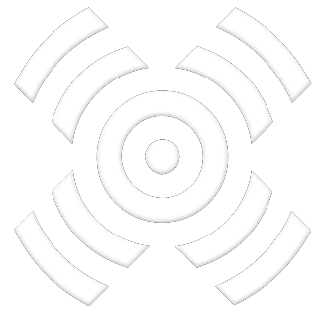
TEŞEKKÜRLER

